Slide 1
Báo cáo cuối kỳ
Tích hợp hệ thống
Nhóm 2 :
Nguyễn Văn Dương
Nguyễn Văn Điệp
Nguyễn Công Đát
Nguyễn Quý Hiệp
Nguyễn Minh Hạnh
GV : NGUYỄN NGỌC HÓA

Slide 2
Mục lục
I. Giới thiệu các hệ thống tích hợp
II. Cách thức tích hợp
III. Cách sử dụng hệ thống tích hợp
IV. Tổng kết

Slide 3
Giới thiệu các hệ thống tích hợp

Slide 4
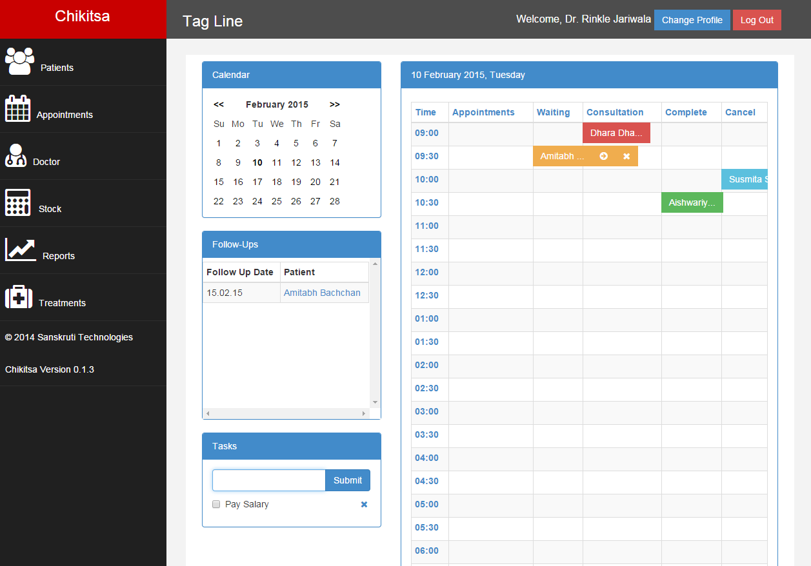
Chikitsa Patient Management System
Chikitsa Patient Management System là hệ thống quản lý bệnh nhân mã nguồn mở, được xây dựng bằng ngôn ngữ PHP, sử dụng CodeIgniter Framework
Được phát triển bởi Sanskruti Technologies
Trang web tải mã nguồn miễn phí : http://sanskruti.net/chikitsa/

Slide 5
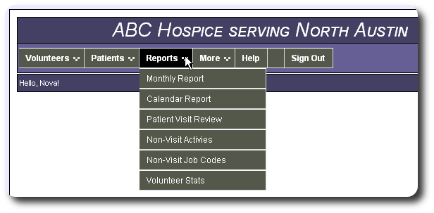
HOSPICE VOLUNTEER SOLUTION.
Hệ thống HVOL này được viết bởi các tình nguyện viên dành cho các tình nguyện viên
Là một mã nguồn mở dựa trên web hoàn toàn miễn phí để giúp bạn quản lý các chương trình tình nguyện tại bệnh viên của bạn
Sử dụng CodeIniter Framework, MYSQL

Slide 6
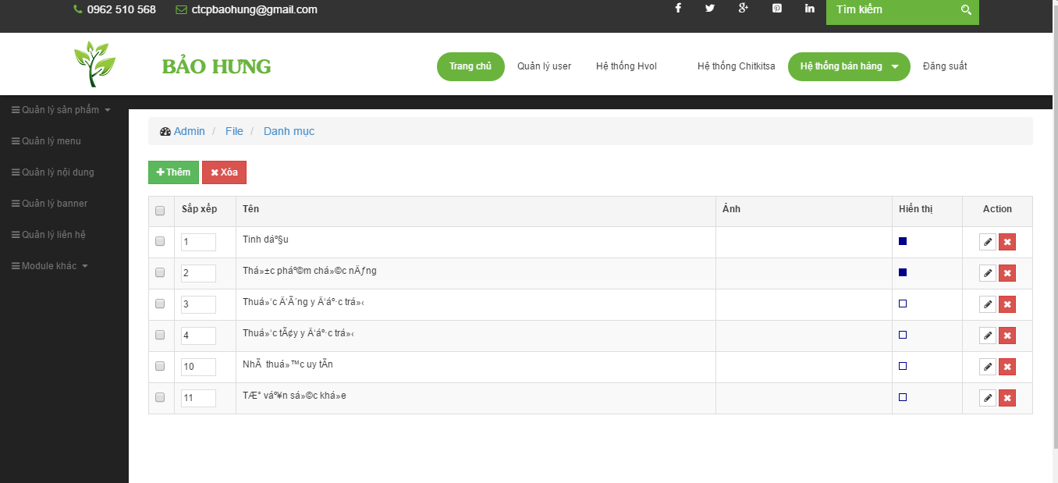
Hệ thống bán thuốc
Hệ thống cung cấp chức năng quản lý , kinh doanh các loại thuốc điều trị, thuốc hỗ trợ điều trị….
Được xây dựng bằng ngôn ngữ PHP, sử dụng CodeIgniter Framework

Slide 7
Cách thức tích hợp

Slide 8
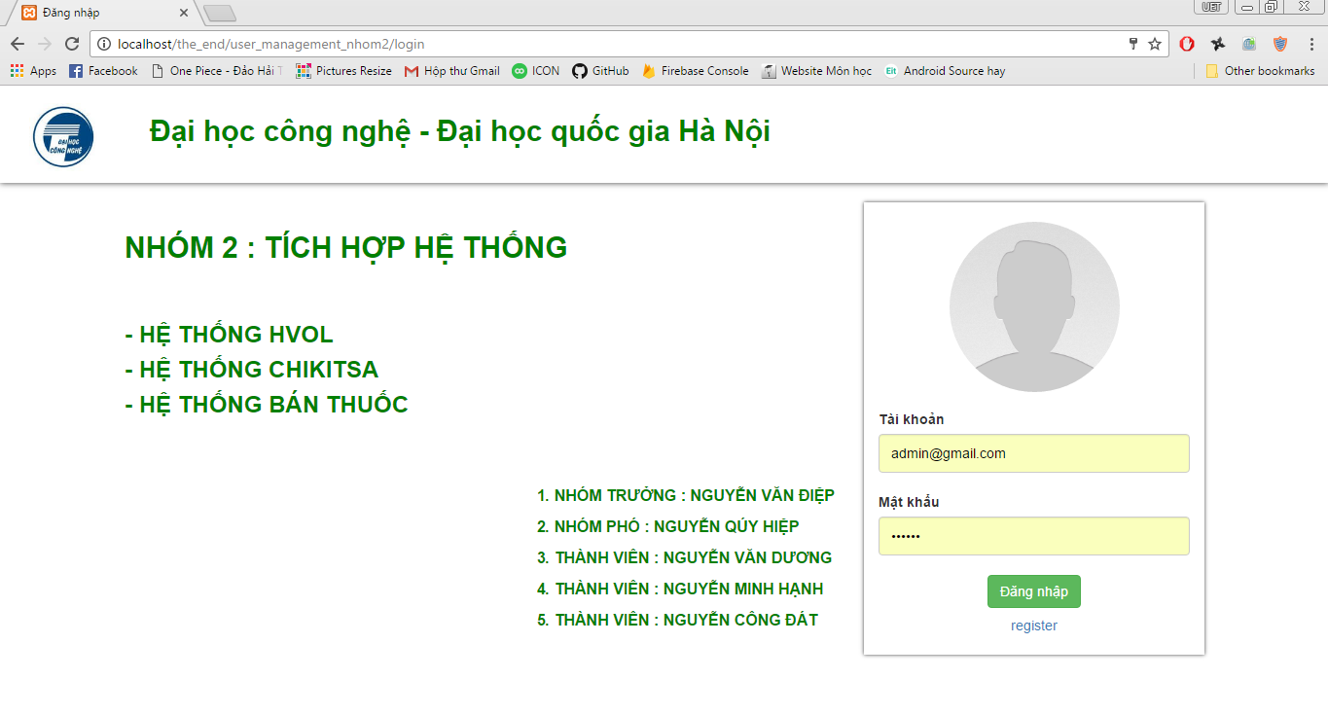
1. Tiến hành tạo một hệ thống để tích hợp 3 hệ thống còn lại.
Tạo một trang login để đăng nhập vào hệ thống (sử dụng các kiên thức về session và cookie để lưu lại tình trạng đăng nhập của người dùng)
Tạo một trang hệ thống để đăng nhập vào hệ thống chính
Để lưu username và password vào trong bảng ck_session trong cơ sở dữ liệu trong hệ thống chikitsa

Slide 9
2.Tiến hành login cho các hệ thống Bán thuốc, Hvol, Chikitsa
Các hệ thống sẽ nhận kết nối tới bảng ck_session và kiểm tra xem trong bảng đó thì có dữ liệu user và password không nếu có thì sẽ tự động đăng nhập vào hệ thống của mình và đồng thời khi một trong 3 hệ thống logout ra thì sẽ xóa dữ liệu trong bảng đó đi

Slide 10
3. Tiến hành lấy chức năng của ba hệ thống bằng Curl
CURL là một hàm hay trong PHP. Hàm này giúp ta lấy, chiết tách và đọc nội dung một trang web khác ngay trên Server của chúng ta. Ưu điểm lớn nhất mà hàm này mang lại đó là tốc độ, sử dụng CURL thay vì dùng open file giúp tốc độ nhanh hơn gần gấp 3 lần. CURL được coi như một công cụ giao tiếp đa giao thức, giúp ta xem hoặc tải một địa chỉ.
Ta sẽ sử dụng hàm này mục đích là có thể lấy được dữ liệu từ 3 hệ thống kia để đưa vào trong hệ thống của chúng ta và sử dụng

Slide 11
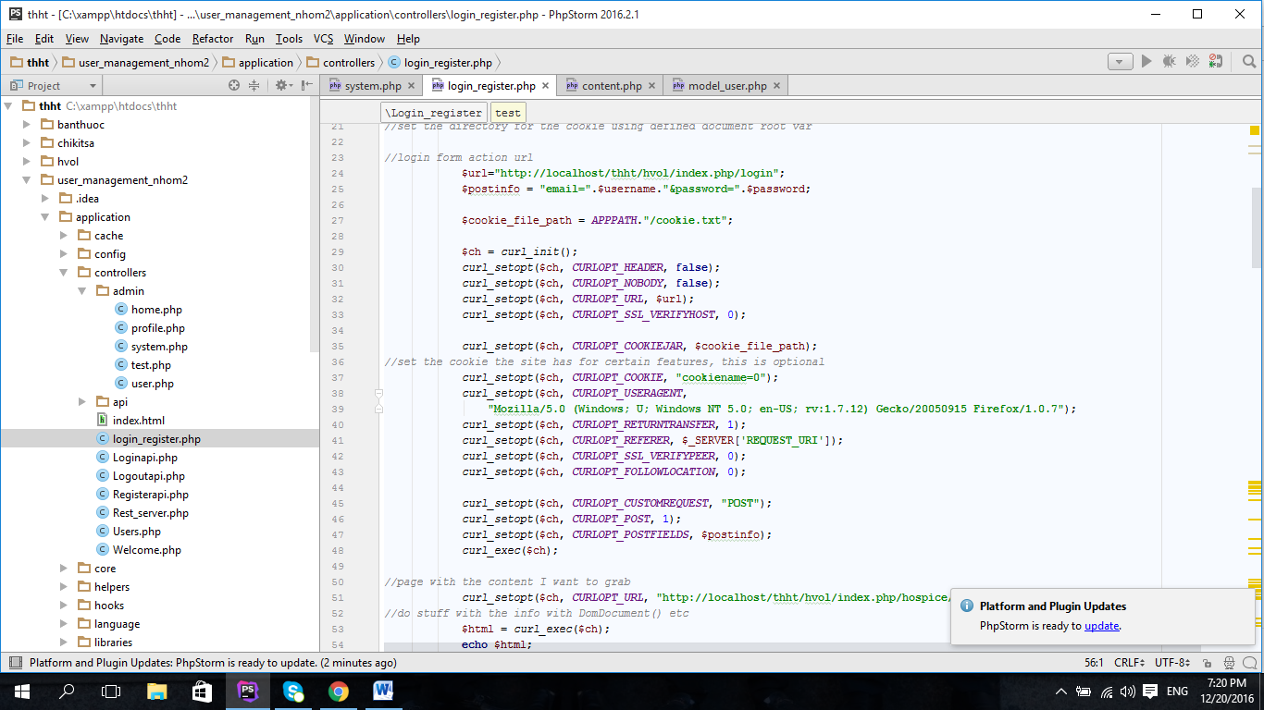

Slide 12
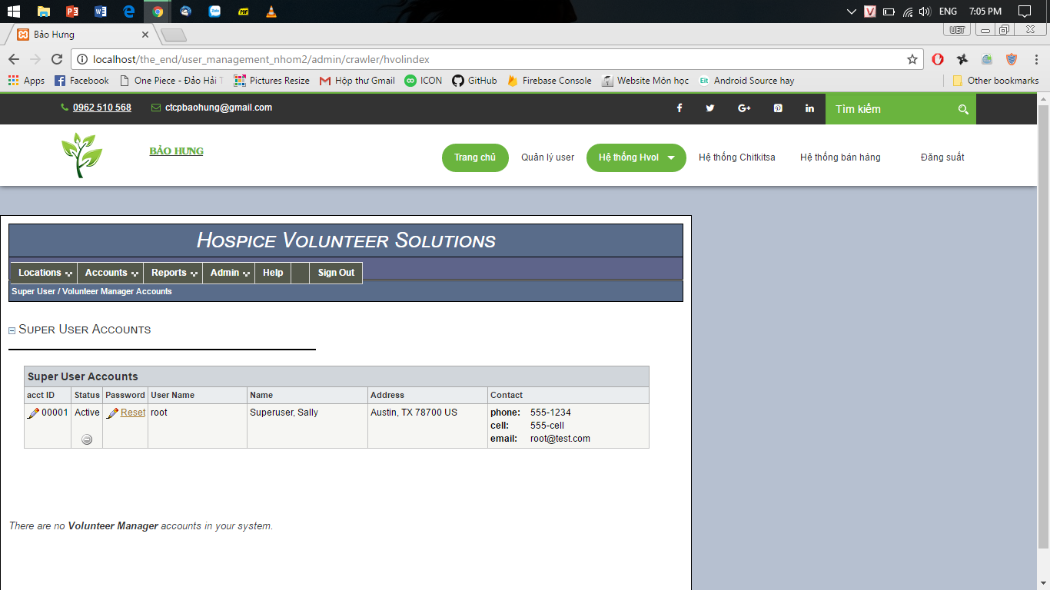

Slide 13
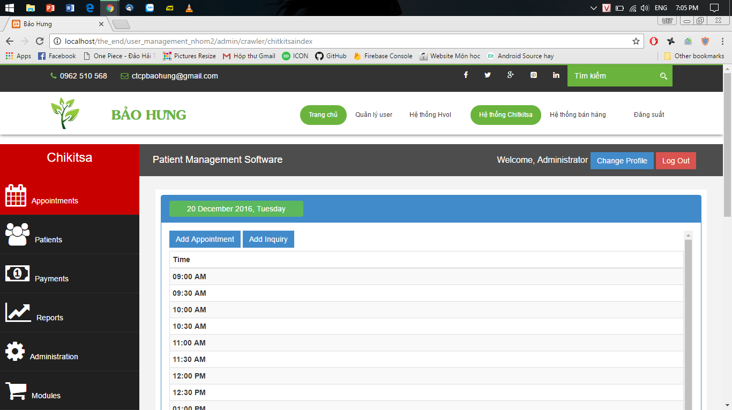

Slide 14
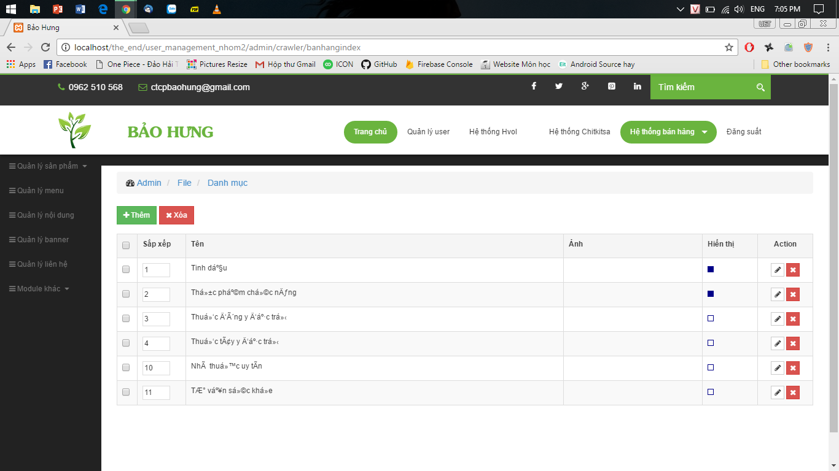

Slide 15
Cách sử dụng hệ thống tích hợp

Slide 16
Bước 1.
Truy cập đến trang http://localhost/the_end/web/admin/login của hệ thống
Điền thông tin username và password vào hệ thống và hệ thống này có phân quyền nên tùy chọn các tài khoản để đăng nhập vào

Slide 17
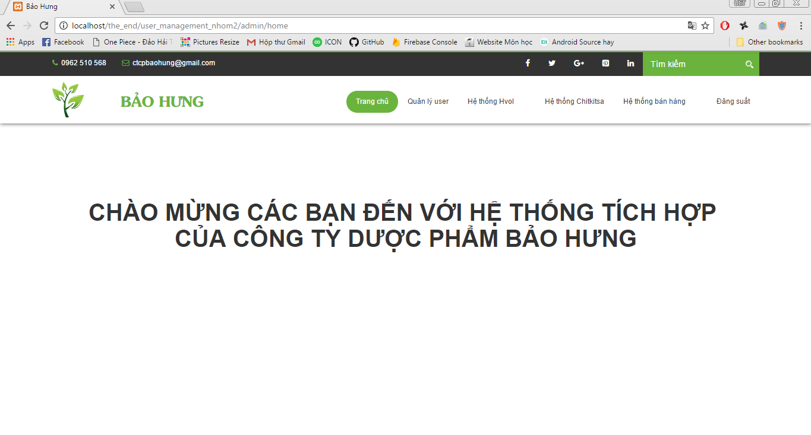
Bước 1
Trang chủ của hệ thống sau khi đăng nhập.

Slide 18
Bước 2.
Click vào hvol trong Danh mục sẽ hiển thị trang hvol và tự động đăng nhập và có chức năng mà mình lấy sang

Slide 19
Bước 3.
Click vào Chikitsa trong Danh mục sẽ hiển thị trang Chkitsa và tự động đăng nhập.

Slide 20
Bước 4
Click vào Bán thuốc trong Danh mục sẽ hiển thị trang Bán thuốc và tự động đăng nhập.

Slide 21
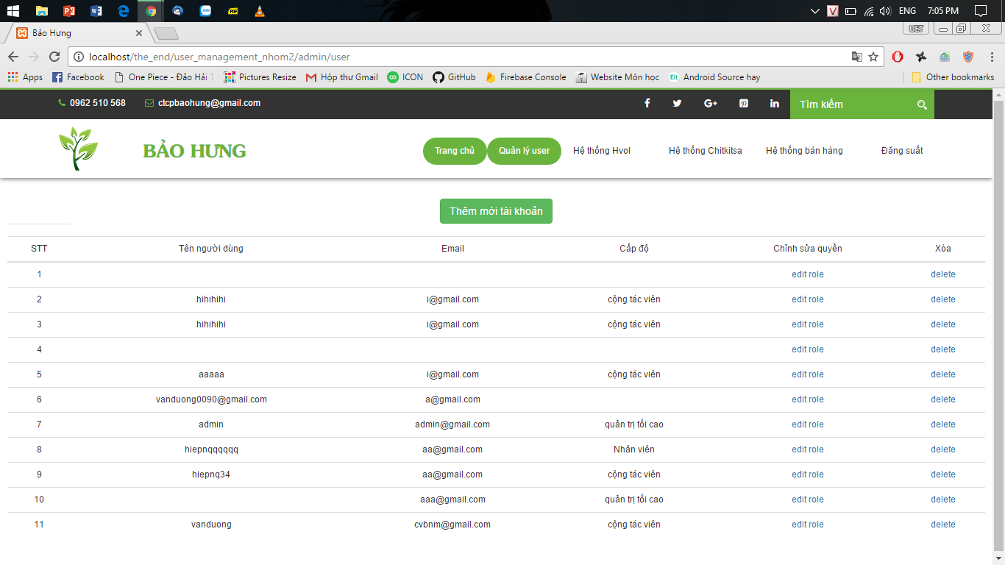
Bước 5
Click vào Tài khoản user trong Danh mục sẽ hiển thị danh sách tài khoản của hệ thống và có thể tạo tài khoản thêm sửa xóa phân quyền

Slide 22
Tổng kết

Slide 23
Nhận thấy tích hợp là một bài toán không hề dễ dàng, nó đòi hỏi phải hiểu biết một cách sâu sắc về từng opensource, đồng thời phải có kiến thức hoàn toàn ‘tích hợp’ để linh hoạt xử lí khi cần thiết trong quá trình tiến hành
Hệ thống demo phần nào đã đáp đứng được yêu cầu của môn học

Slide 24
XIN CẢM ƠN THẦY
VÀ CÁC BẠN ĐÃ THEO DÕI

